Slide 1
Муниципальное автономное дошкольное образовательное учреждение Детский сад №41 «Ласточка»
«Применение технологии «Таффи мягкая педагогика» в образовательном процессе с детьми раннего и младшего возраста»
Подготовила: Залуцкая Евгения Викторовна Воспитатель высшей категории

Slide 2
Методика «Мягкая педагогика» разработана доцентом кафедры дошкольного образования института детства и артпедагогики Томского государственного педагогического университета, кандидатом психологических наук Еленой Дмитриевной Файзуллаевой.
Идеи «мягкой педагогики» основаны на желании взрослого быть с ребенком дружелюбным, быть ему товарищем по игре, весело коммуницировать и получать от игры удовольствие..

Slide 3
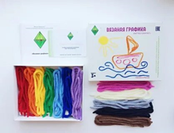
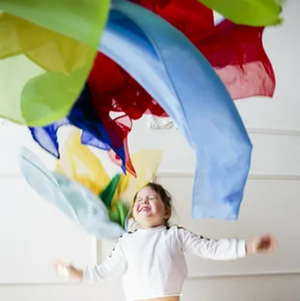
Сенсорно-тактильные предметы игрового обихода из текстиля разработанные Е.Д. Файзулаевой
«Вязанная графика»
«Шифоновая радуга»

Slide 4
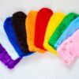
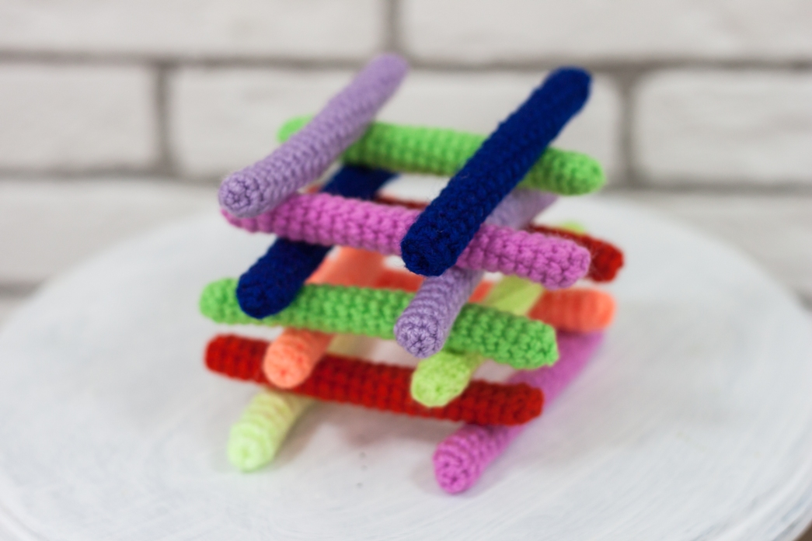
Сенсорно-тактильные предметы игрового обихода из текстиля разработанные Е.Д. Файзулаевой
«Палочки-игралочки»
«Меховой театр»

Slide 5
Сенсорно-тактильные предметы игрового обихода из текстиля разработанные Е.Д. Файзулаевой
«Подушечки-мнушечки»
«Колпачки»

Slide 6
Сенсорно-тактильные пособия используются как:
Спокойные сенсорные сказки;
Тренажеры для развития моторной ловкости пальцев и кистей рук, активизирующие творческий и умственный потенциал ребенка;
Средства для релаксации;
Дидактический материал на занятиях и в свободной деятельности;
Для индивидуальной и групповой работы с детьми.

Slide 7
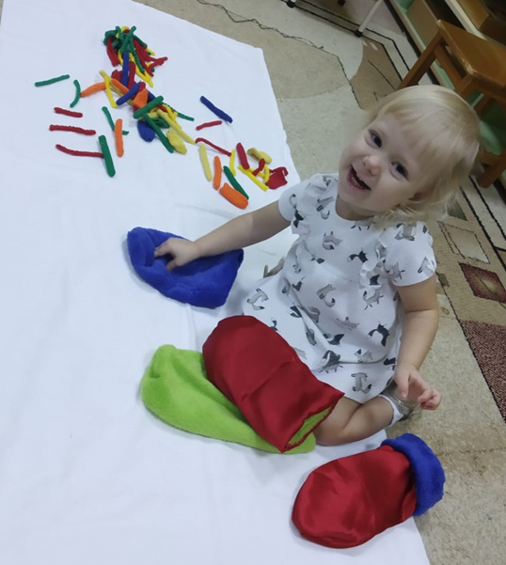
Разные аспекты «мягких игр»
Сенсорный аспект
Терапевтический аспект
Коммуникативный аспект
Игровой аспект
Творческий аспект

Slide 8
«Вязанная графика» или тактильное рисование «вязанными карандашами»
Задачи:
развитие тонкой моторики пальцев рук;
развитие координированности движения рук;
обогащение чувственного опыта;
развитие мыслительных процессов и творческой активности;
развитие речи ребенка;
развитие воображения;
формирование у ребенка представлений о цвете, форме, величине;
развитие умения действовать по образцу.

Slide 9
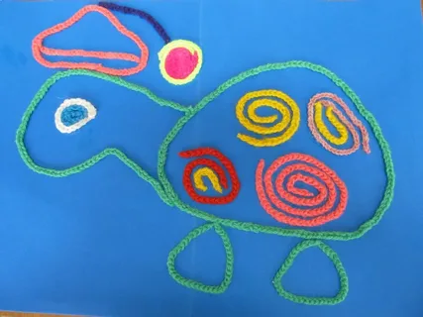
Задание «Нарисуй стишок»

Slide 10
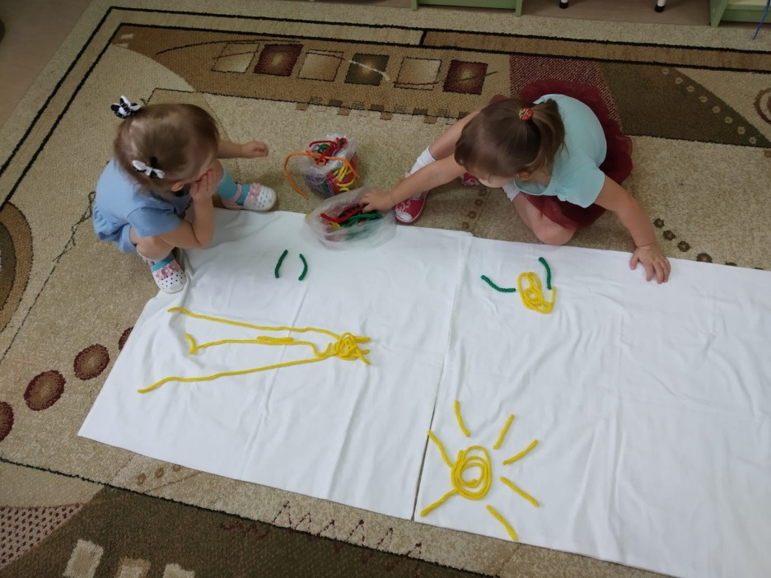
«Вязанная графика»

Slide 11
«Пальчиковый фитнес» – набор сенсорных мини-тренажеров-массажеров
Используется в играх и занятиях для развития мелкой моторики пальцев рук, ручной умелости, как тактильный конструктор.
Вязаные шарики разных цветов;
Палочки-игралочки;
Колпачки;
Рукавички.

Slide 12
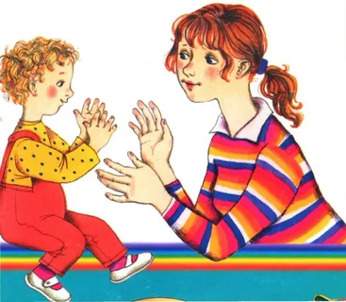
Задание «Придумай движение»

Slide 13
Тканевый конструктор «Шифоновая радуга» - набор лоскутков разного цвета и размера.
Используются как форма адаптационного вхождения ребенка в сообщество и в ритм дня.
Игры с платочками направлены на создание благоприятного эмоционального климата в группе, сближение детей друг с другом и воспитателем, снятие психоэмоционального напряжения, тревоги и агрессии, совершенствование коммуникативных, игровых и двигательных навыков.

Slide 14
Использование «Мягкой педагогики» в работе с детьми раннего возраста способствует решению ряда задач:
социализирующих;
воспитывающих;
развивающих;
дидактических.

Slide 15
Описание методик использования конструкторов в педагогике вы можете найти в методичках
Файзулаева Е.Д. «Мягка педагогика». Воспитание детей раннего возраста: Учебно-методическое пособие для реализации комплексной образовательной программы «Теремок»/ Под ред. И.А. Лыковой. М.: «Цветной мир», 2021. 88 с.
Арт-методики для развития малышей: Методическое пособие для реализации комплексной образовательной программы «Теремок» (от 2 месяцев до 3 лет)/ под ред. И.А.Лыковой. – Москва: Издательский дом «Цветной мир», 2018 – 128 с.
Файзулаева Е.Д. Практическая нейропсихология для педагогов (с использованием сенсорно-тактильных пособий «ТАФИ»): методическое пособие / Е.Д. Файзулаева, А.И. Сергеева – Томск: ООО «Академия счастливого детства», 2018 – 71 с.

Slide 16
Спасибо за внимание!

